Slide 1
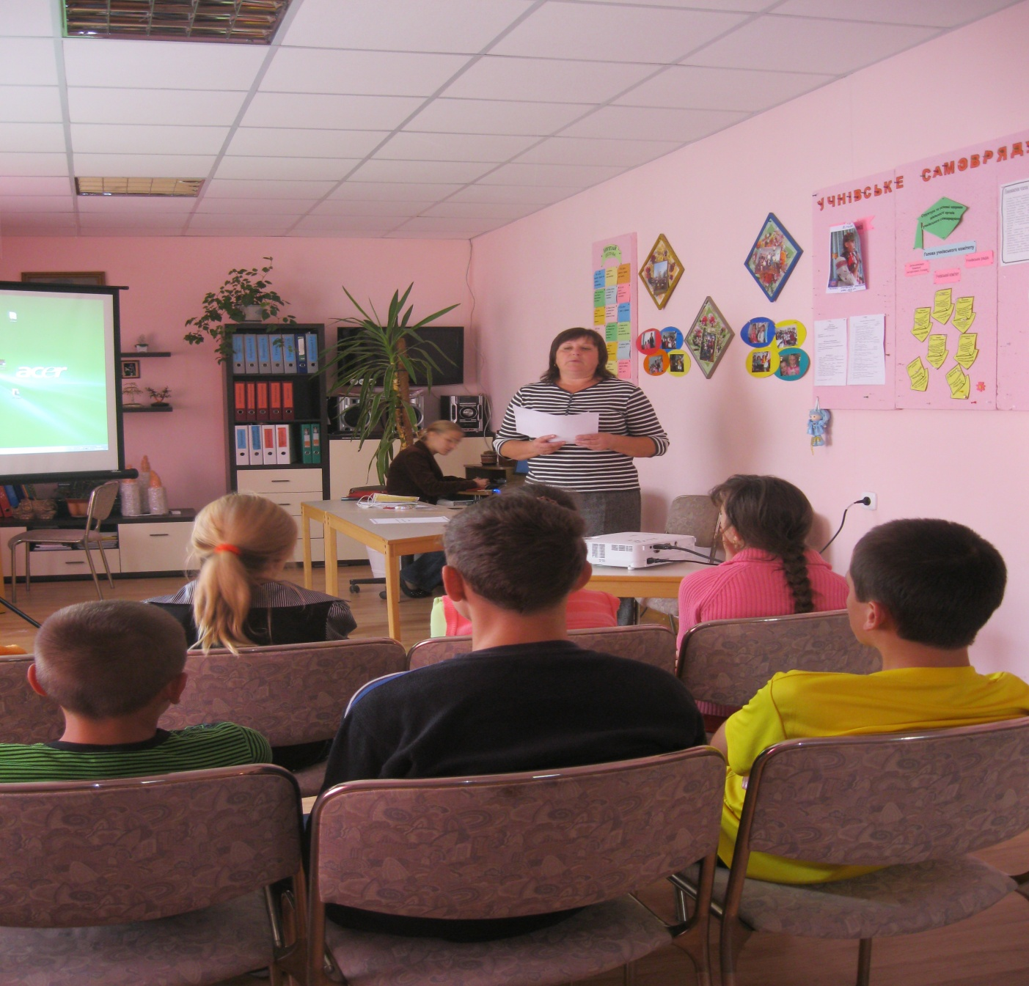
Виховні заходи за 2012-2013р.
Вих.Мандибура Г.Є.,Драбик Г.І.
.
Notes:
Безпека у сучасному житті-бесіда

Slide 2
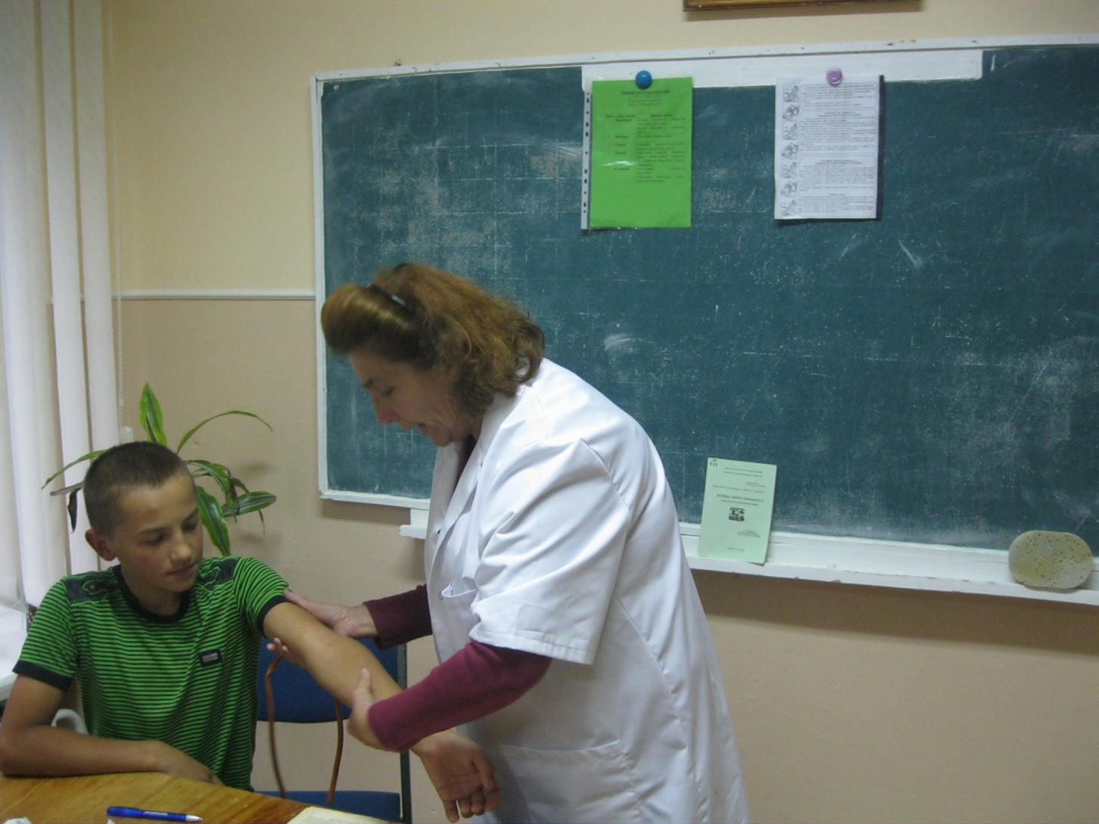
Надання першої невідкладної допомоги при нещасних випадках.

Slide 3
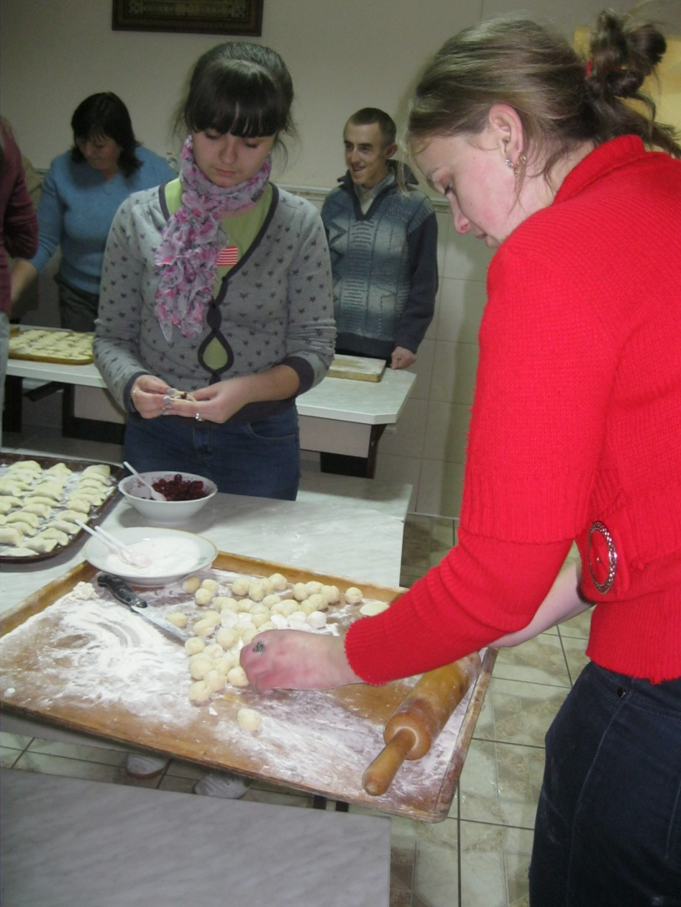
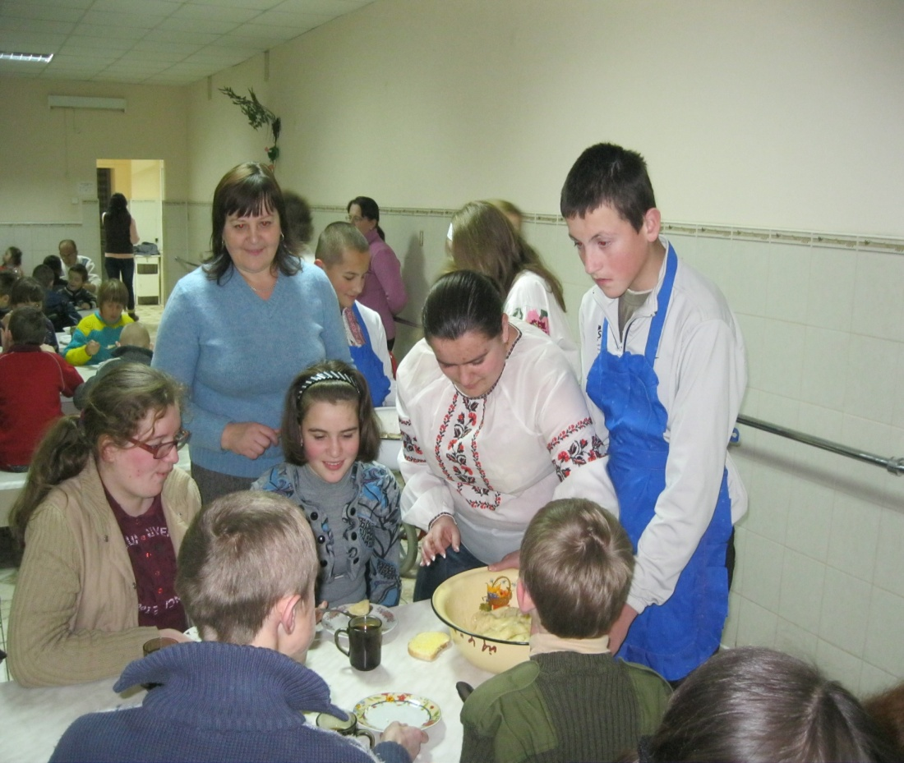
Андріївські вечорниці

Slide 4
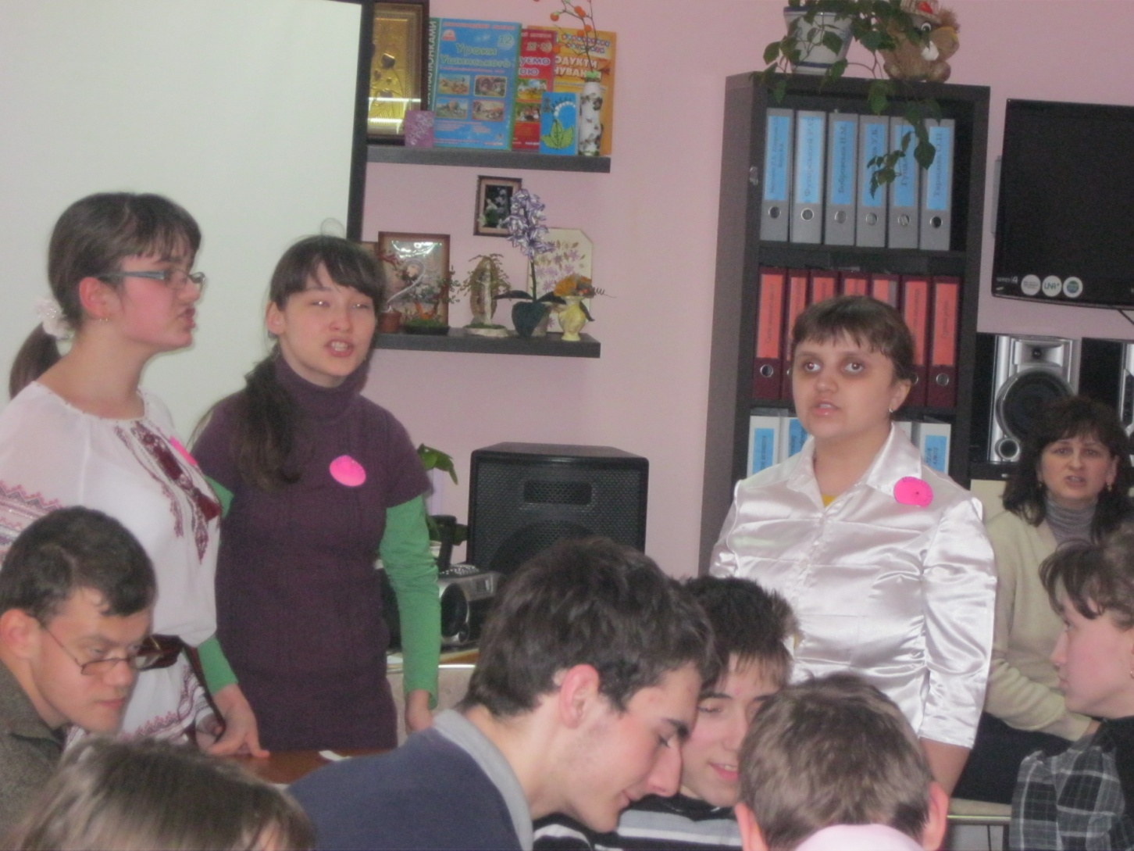
Інтелектуальна гра.

Slide 5
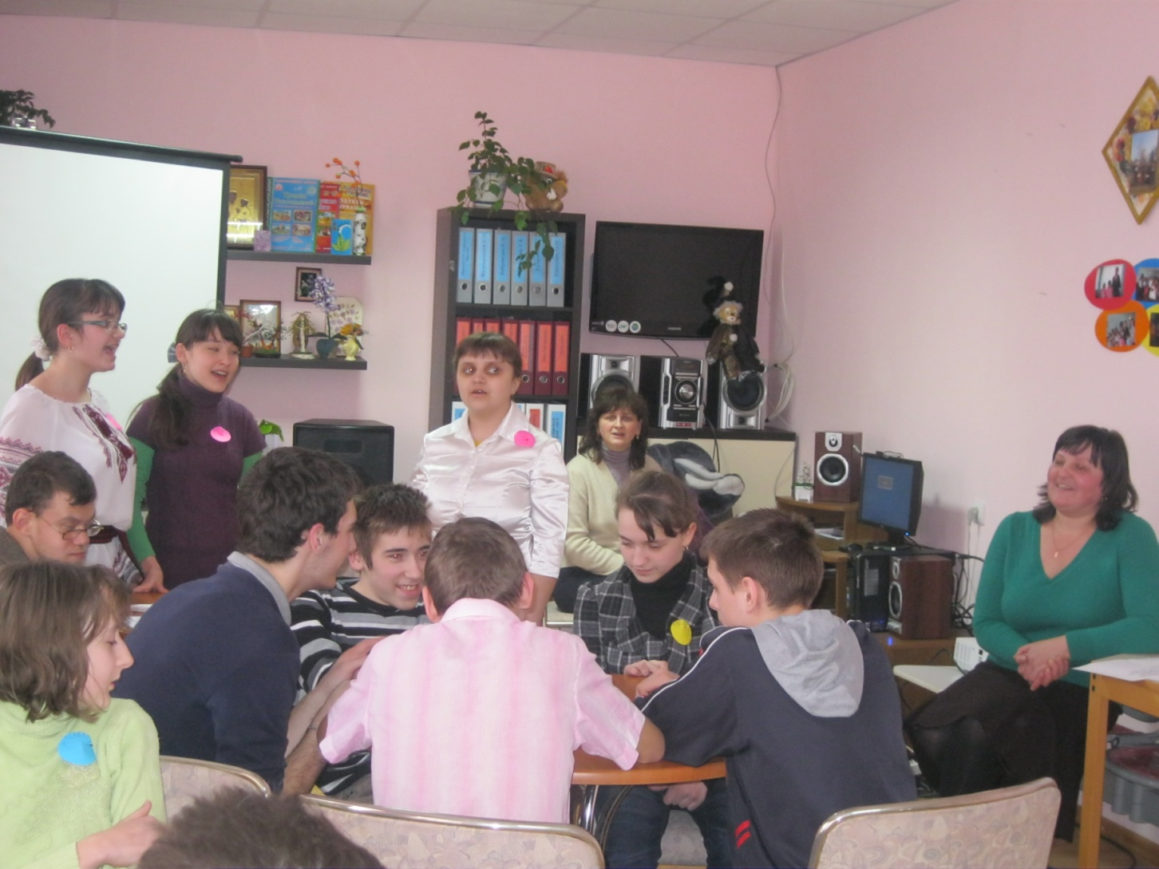
Мова наша рідна.

Slide 6
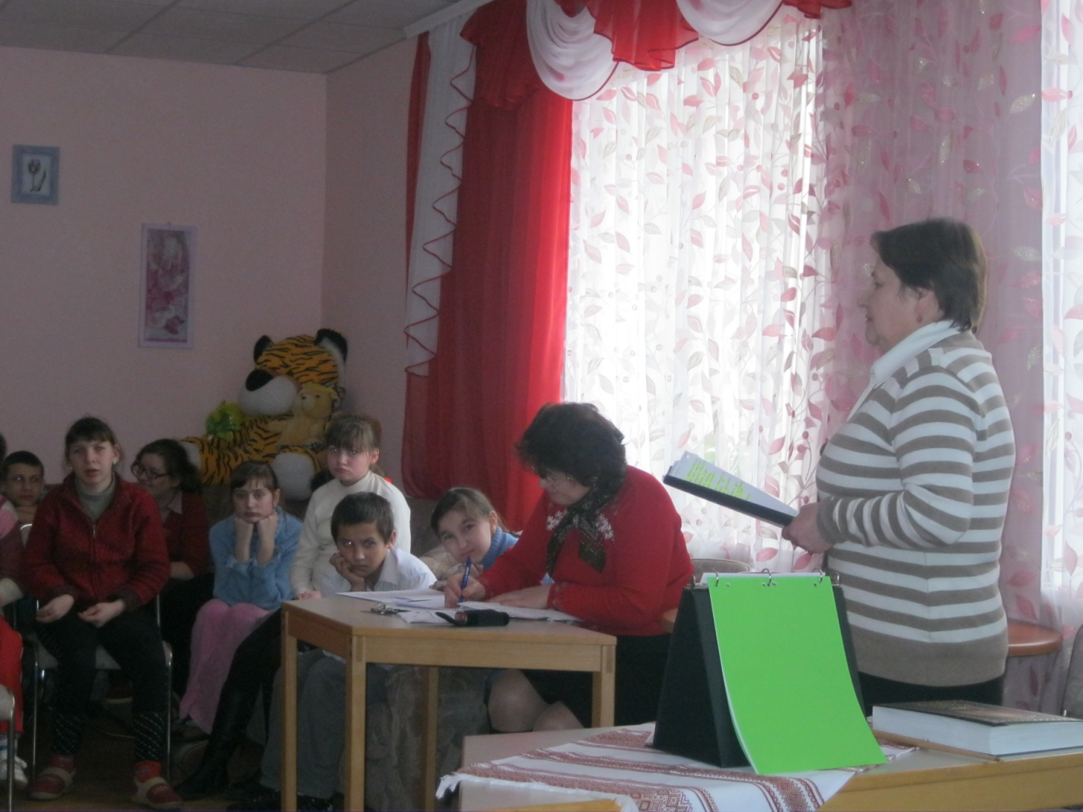
Бесіда про ввічливість.

Slide 7
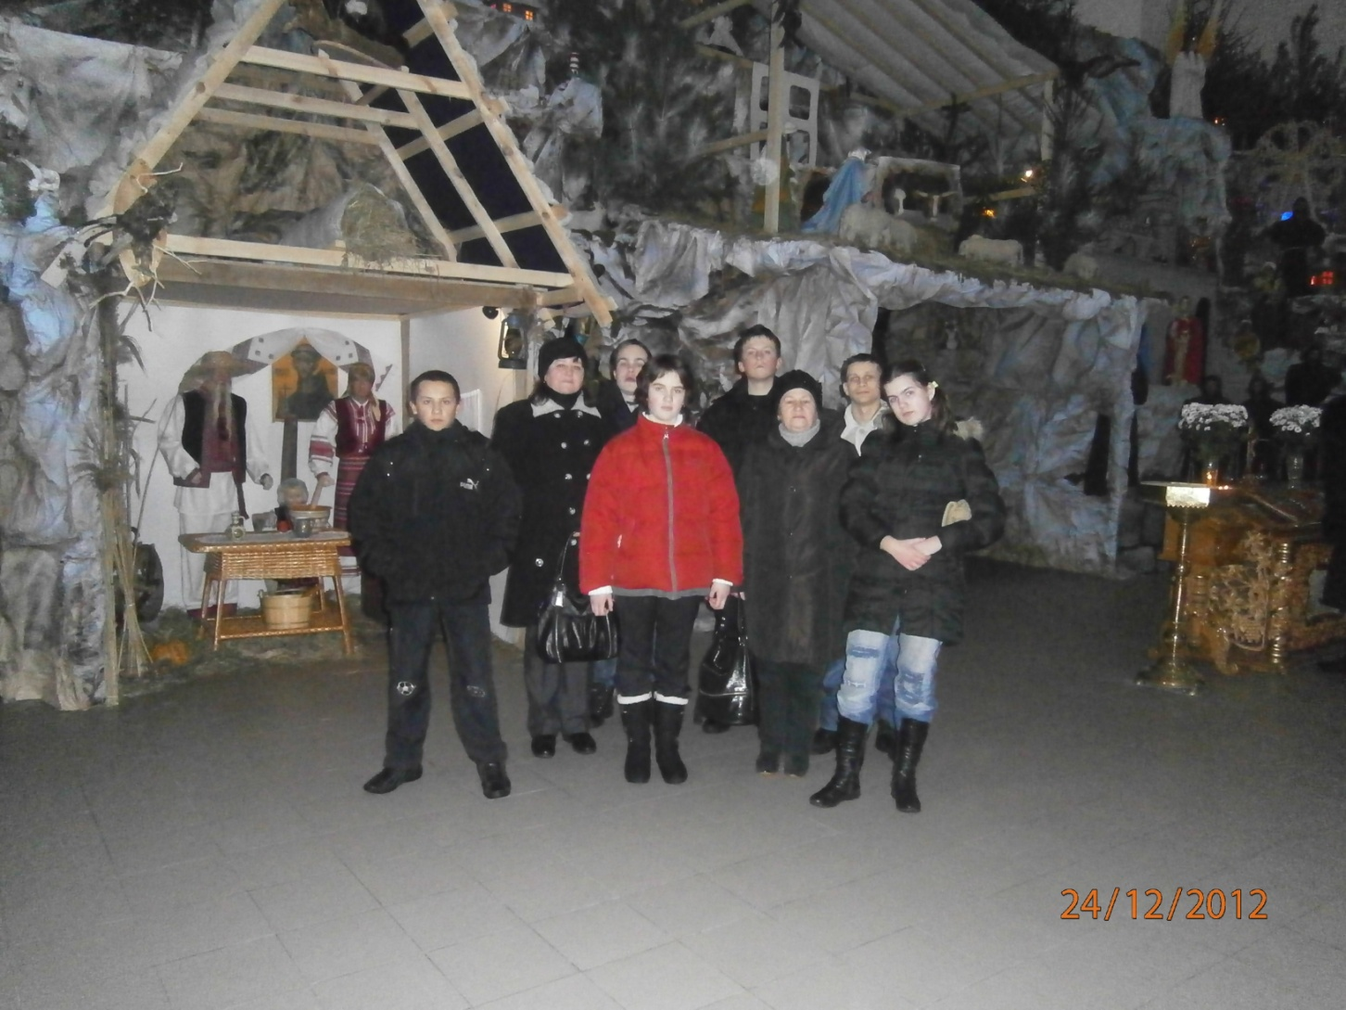
Духовність.

Slide 8
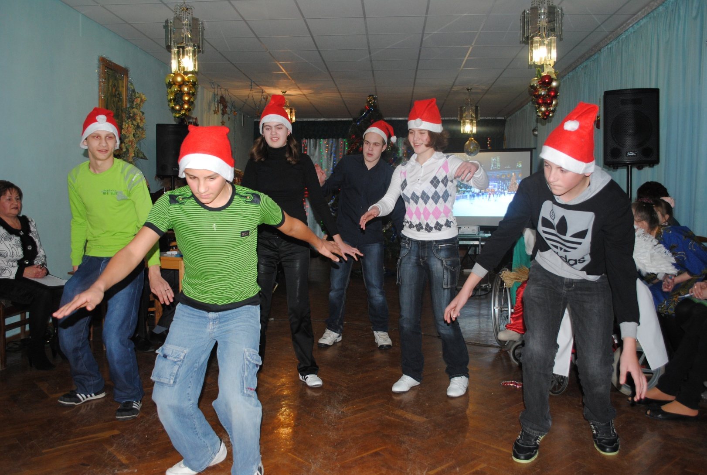
Новий рік.

Slide 9
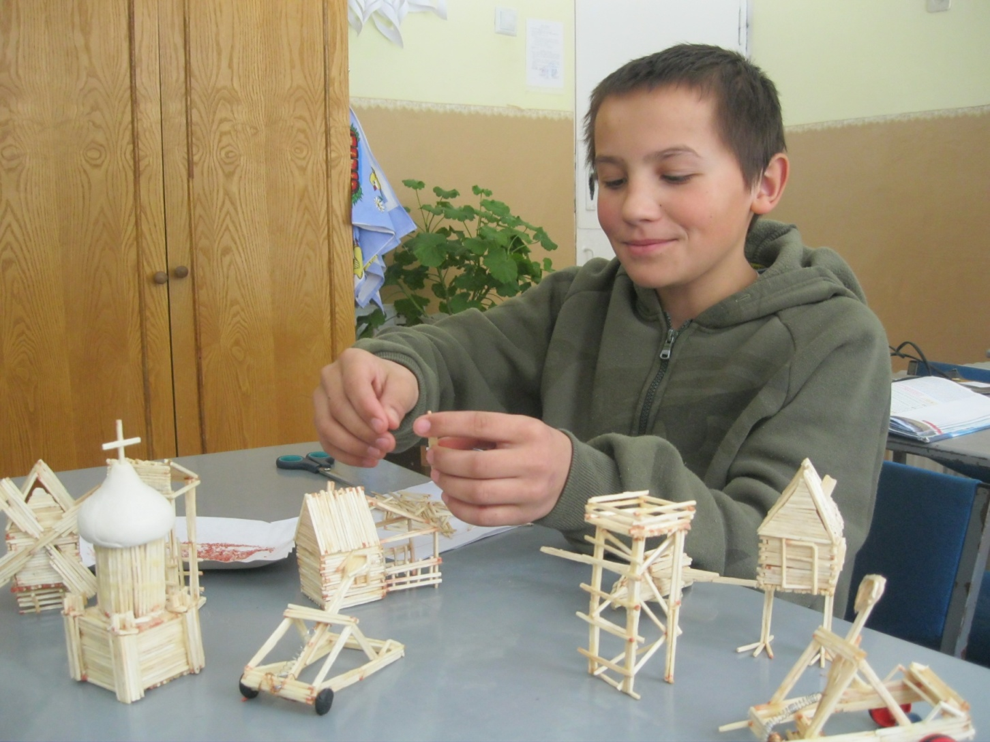
Гурткова робота.

Slide 10
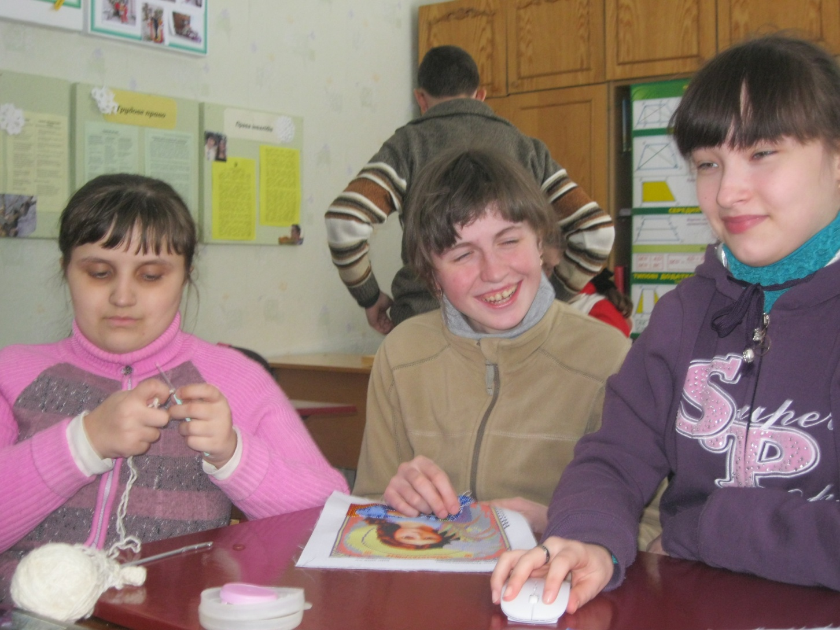
Умілі руки.

Slide 11
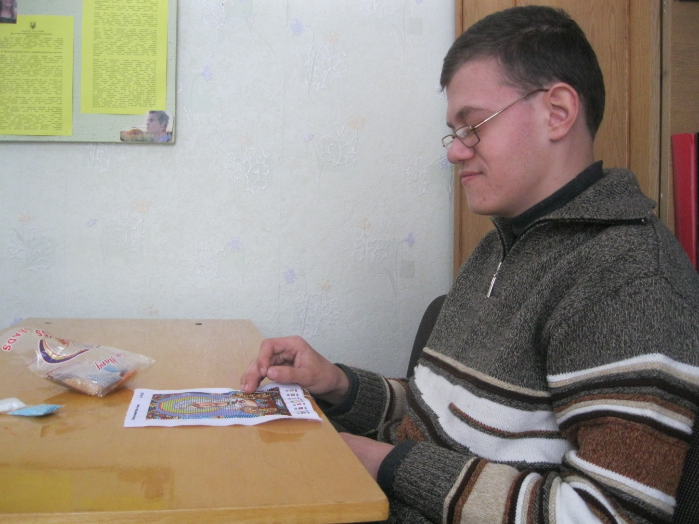
Моя вишивка

